Slide 1
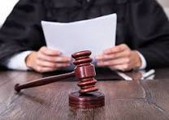
”Oratoria dhe retorika ligjore. Komunikimi në sallën e gjyqit, para, gjatë dhe pas procesit gjyqësor"
Prof. Dr. Mariana Semini-TUTULANI
Tiranë 10.06.2024

Slide 2
Diskutim interaktiv:
Cfarë na shqetëson në punën e përditshme si gjyqtarë e prokurorë lidhur me mjedisin e punës?
Cilat janë tre situatat më të vështira në punën tuaj që lidhen me komunikimin dhe mbarëvajtjen e seancës gjyqësore?
3) Si i kuptojmë këto terma?
Oratoria;
Retorika;
Arti i të folurit në publik;
Trivium.

Slide 3
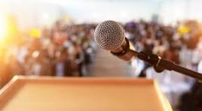
Oratoria & Retorika
Oratoria - është arti i të folurit të mirë në mënyrë formale në publik me pasion dhe vendosmëri duke prekur fort ndjenjat dhe besimet e njerëzve.
Retorika - është arti i bindjes. Është një nga tre artet e lashta të ligjërimit (trivium) së bashku me gramatikën dhe logjikën/dialektikën.

Slide 4
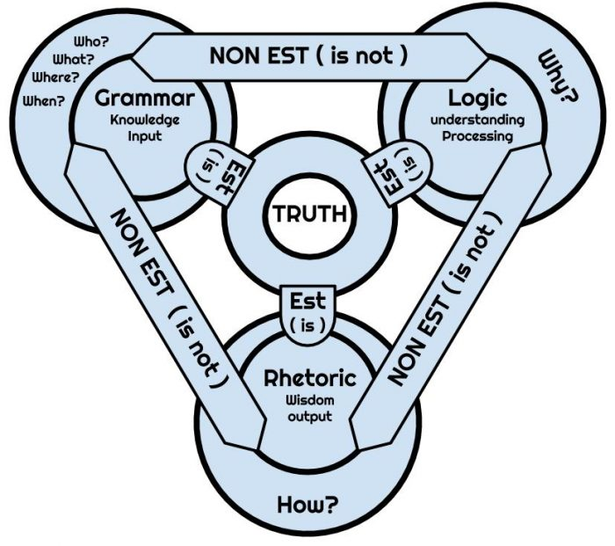
TRIVIUM (lat) - "vendi ku takohen tre rrugë"
Formimi klasik Trivium konsiston në të mësuarit dhe praktikimin e tre arteve - ose aftësive - të referuara si:
(1) Gramatika,
(2) Llogjika/dialektika dhe
(3) Retorika.

Slide 5
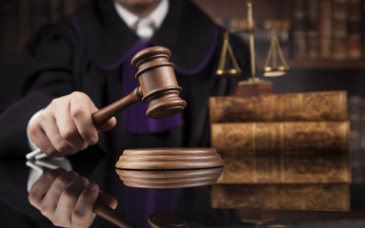
Retorika juridike/gjyqësore
Retorika - arti i të folurit ose të shkruarit në një mënyrë tillëqë synon të ndikojë ose të bindë njerëzit.
Produkti i retorikës është fjalimi ose shkrimi që synon të ndikojë ose t'u bëjë përshtypje njerëzve, por që shpesh është i pasinqertë ose i mungon përmbajtja kuptimplotë.
Retorika gjyqësore i referohet komunikimeve që synojnë të akuzojnë ose mbrojnë dikë.
Retorika gjyqësore ka të bëjë me të kaluarën – qëllimi i saj është të diskutojë për atë që dikush bëri ose tha dhe nëse veprimet e tyre ishin apo jo të justifikueshme.

Slide 6
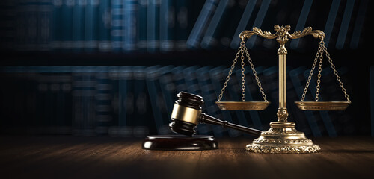
Oratoria e sallës së gjyqit
Si të flasim?
Si të qendrojmë? Si ta mbajmë trupin? Si ta orientojmë shikimin dhe dëgjimin? Si t’I drejtohemi palëve në gjykim? Si të komunikojmë me përfaqësuesit e medias? Si të ruhemi nga paragjykimet?
Si të vishemi, krihemi, zbukurohemi?
Si të masim seriozitetin? A mund të bejmë humor? Si e gjejmë masën në cdo veprim që kryejmë?
Si të kontrrollojmë publikun në sallë? Si të fitojmë autoritet?

Slide 7
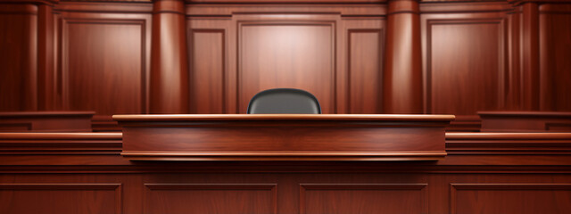
30 këshilla për sjelljen në sallën e gjyqit
Rregullat e mirësjelljes janë thelbësore për të lënë një përshtypje të mirë.
Shumë gabime të mirësjelljes përfshijnë sjelljet, tonin, të folurit, veshjen, prezantimin dhe pajisjet elektronike që përdoren në gjykatë.
Këshilla 1 - Përpara se të hyni në sallën e gjyqit duhet të jeni të përgatitur. Kjo do të thotë se jo vetëm duhet të njihen e fakteve dhe ligji, por gjithashtu duhet të përgatiteni për paraqitjen dhe performancën.
Si pjesë e përgatitjes suaj të performancës, duhet të merrni parasysh edhe veçoritë e procesit, të avokatëve, të palëve, të prokurorit, eksapertit, si dhe procedurën gjyqësore. Merrni informacion nga kolegët nëse e shihni të nevojshme.

Slide 8
30 këshilla për sjelljen në sallën e gjyqit
Këshilla 2 – Respektoni orarin
Sigurohuni që të mbërrini në sallë 5 minuta pak përpara me qëllim që të organizoni sallën.
Këshilla 3 - Bëni gati mënyrën si do të mbani shënime dhe si do komunikoni me sekretaren tuaj.
Mbani letrat tuaja në rregull, të futura në skeda dhe lehtësisht të konstatueshme, në mënyrë që ato të mund të vendosen në tavolinë shpejt, në heshtje dhe me efikasitet.

Slide 9
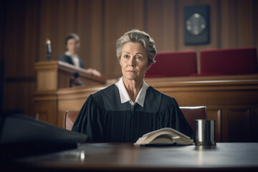
30 këshilla për sjelljen në sallën e gjyqit
Këshilla 4 - Jini të pastër dhe të rregullt në pamjen tuaj. Shmangni krehjet e çuditshme, flokët e rrëzuar mbi fytyrë, grimin e fortë ose të çuditshëm, shmangni ekspozimin e piercings të çuditshëm dhe tatuazhet;
Këshilla 5 - Vishuni siç duhet me dinjitet.
Procedura gjyqësore është formale. Përveç mantelit, që duhet të jetë I larë, hekurosur dhe I mbërthyer mirë, kujdesuni që të keni poshtë tij rroba të errëta që përputhen me uniformën. Pavarësisht se keni uniformë sipër, kujdesuni që veshjet të jenë të gjata (pantallona ose funde, ose xhaketa ose keshilla me mëngë të gjata, që ju mbulojnë ekspozimin e pjesëve të trupit.
Bëni kujdes: Gjykata nuk është një paradë mode dhe ngjyrat dhe modelet e ndezura mund të shpërqendrojnë gjyqtarin.
Mos i vendosni syzet në kokë gjatë seancës.

Slide 10
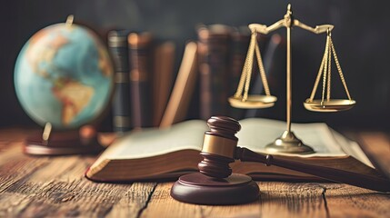
30 këshilla për sjelljen në sallën e gjyqit
Këshilla 6 - Fikni celularët dhe pajisjet elektronike përpara se të hyni në sallën e gjyqit ose të paktën kaloni telefonat në heshtje. Mos harroni se dridhjet mund të jenë të dëgjueshme dhe të bezdisshme.
Këshilla 7 - Nuk hahet apo përtypet NUK lejohen përtypja e çamçakëzit, ëmbëlsirat (madje edhe tabletat kundër kollës ose mente), mjekimi, ushqimi, pijet ose gazetat.
Këshilla 8 - Jini i nderuar, i sinqertë dhe i besueshëm me pjesëmarrësit në gjykim. Administrimi i duhur i drejtësisë varet nga të punuarit në mënyrë bashkëpunuese dhe të besueshme. Respektoni palët dhe pjesëmarrësit dhe demonstroni paanshmëri.
Këshilla 9 - Hyrja në Sallë bëhet në heshtje. Palët kanë të drejtë të kenë vëmendjen e plotë të gjyqtarit pa u shpërqendruar nga hyrja e zhurmshme. Salla e gjyqit ka të ngjarë të jetë ‘live’ dhe çdo vërejtje që bëni do të regjistrohet në mënyrë dixhitale. Bëni një tundje respektuese dhe të matur të kokës (dhe shpatullave).

Slide 11
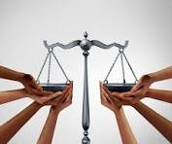
Paanshmëria dhe respekti për të tjerët
Gjyqtarët dhe prokurorët zhvillojnë një ndjenjë besnikërie ndaj degës së gjyqësorit, ndaj profesionit, por edhe ndaj njëri-tjetrit.
Ata kanë për detyrë që të ndërveprojnë me durim, respekt, mirësjellje, dinjitet dhe sjellje profesionale ndaj të tjerëve.
Ata duhet të trajtojnë me kujdes informacionin personal ose të ndjeshëm. Gjithashtu, ata duhet të tregojnë besnikëri edhe ndaj institucionit të gjykatave në tërësi dhe, në disa raste, duhet të përcaktojnë kufijtë e respektit ndaj të tjerëve përkundrejt besnikërisë ndaj institucionit.

Slide 12
30 këshilla për sjelljen në sallën e gjyqit
Këshilla 10 - Duke iu drejtuar palëve mbani mend që gjyqtari është pika kryesore qendrore në sallë. Gjyqtari jo vetëm që përfaqëson autoritetin përfundimtar në gjykatë, por vetë ligjin.
Palët/publiku ngrihen menjëherë kur gjyqtari hyn dhe del nga salla e gjyqit, qëndroni me vëmendje të plotë derisa cdo kush të zërë vendin e tij/saj.
Diskutim interaktiv:
Cfarë ndodh nëse kemi sjellje të palëve të papërshtatshme? Si ta menaxhojmë një konflikt në sallën e gjyqit?
https://www.youtube.com/watch?v=1TnCCerND-s
https://www.youtube.com/watch?v=-w-K-w4QqOQ
Këshilla 11 – Filloni të flisni me kujdes. Duhet vetëm një vështrim i shpejtë, ndoshta tre sekonda, për të fiksuar palët dhe publikun. Në këtë kohë të shkurtër gjyqtari mund të krijojë një opinion fillestar dhe publiku po ashtu në mënyrë reciproke. Drejtojuni palëve me “Ju”, pavarësisht nga njohja e mëparshe me to.

Slide 13
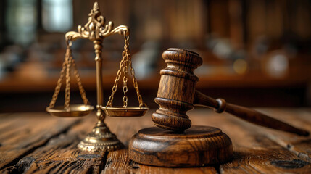
30 Këshilla për sjelljen në sallën e gjyqit
Këshilla 12 - Mos bëni kompromis me etikën. Sjellja juaj ndaj gjykatës duhet të jetë shembullore dhe ka një pritshmëri për ndershmëri dhe sinqeritet në të gjitha proceset gjyqësore. Respektoni proceduërn, udhëzimet dhe rregullat tuaja etike.
Këshilla 13 - Qëndroni besnik ndaj detyrës suaj kryesore ndaj gjykatës dhe drejtësisë administrative. Administrimi i duhur i drejtësisë varet nga ju ndaj konsultoni me besnikëri ligjin përkatës që rregullon faktet e çështjes për të mundësuar marrjen e një vendimi bazuar në të vërtetën dhe ligjin .

Slide 14
Diskutim interaktiv
Etika, morali, vlerat
Si do ta përkufizonit ju një “person etik”?

Slide 15
Etika, morali, vlerat
Etika: Një degëzim i filozofisë, i cili ka të bëjë me kodin e sjelljes ose vendimmarrjes, dhe që tregon se si dikush duhet të sillet.
Morali: Tërësia e parimeve që përqendrohen te veprimet e drejta dhe të gabuara. Një veprim i moralshëm është ai që është i drejtë për individin, grupin, fenë, ose kulturën përkatëse.
Vlerat: Besimet ose dëshirat kryesore, të cilat i drejtojnë ose motivojnë qëndrimet dhe veprimet tona. Ndershmëria është një vlerë që e zotërojnë shumë njerëz.

Slide 16
Diskutim interaktiv:
Cila nga shprehjet e mëposhtme është më praktike, më racionale, më tipike dhe më problemzgjidhëse për ju në punën e përditshme:
Nëse është e nevojshme, është etike.
Kurthi i rremë i domosdoshëm.
Nëse është e ligjshme dhe e lejueshme, është veprimi i duhur.
Unë thjesht po luftoj dhëmbë për dhëmbë.
Kjo sjellje nuk lëndon askënd.
Të gjithë po bëjnë të njëjtën gjë.
Nuk ka problem nëse nuk përfitoj personalisht.
E meritoja.
Ende mund të jem objektiv.

Slide 17
Dilema etike nr. 1
Gjatë sezonit të festave, një zyrë ligjore u dërgon kartolina personale falënderimi të gjithë stafit të gjykatës.
Dilema etike nr. 2
Gjatë sezonit të festave, një studio ligjore i dërgon gjykatës bileta për të ndjekur një ndeshje sporti.
Notes:
This first Ethical Dilemma is a simple example to demonstrate ethical reasoning. There are 4 dilemmas using the same basic premise with increasing levels of ethical risk.

Slide 18
Deri në çfarë mase përbën ky veprim shkelje të etikës?
Asnjë shkelje
Shkelje e lehtë
Shkelje e moderuar
Shkelje e rëndë
Nuk jam i/e sigurt

Slide 19
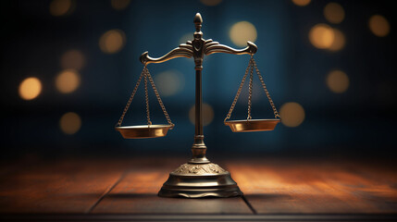
30 Këshilla për sjelljen në sallën e gjyqit
Këshilla 14 - Të njihni dhe të respektoni procedurën e duhur të dëgjimit të gjykatës.
Efikasiteti i seancës gjyqësore varet nga rregulla të thjeshta dhe të qarta për procedurën e rregullt.
Këto mund të ndryshojnë në juridiksione të ndryshme dhe në varësi të natyrës së seancës.

Slide 20
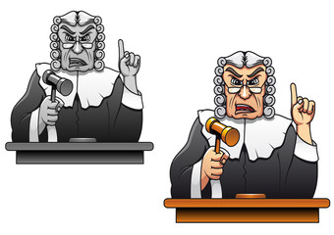
30 Këshilla për sjelljen në sallën e gjyqit
Këshilla 15 – Paraqisni pyetjet duke i shprehur në mënyrë të qartë. Përdorni kryesiht pyetje të hapura sa herë duhet të merrni informacion mbi faktet. Përdorni pyetjet e mbylluar rrallë, por sa herë ju duhet të siguroheni nëse e keni kuptuar si duhet deklarimin e palës. Shmangni debatin me palët dhe publikun.
Ju nuk duhet t'i thoni avokatit, ekspertit ose dëshmitarit : "E keni gabim", ose “kjo nuk është e saktë“ ose “Ku e ke lexuar këtë gjë?” ose "Jo, jo, jo"!

Slide 21
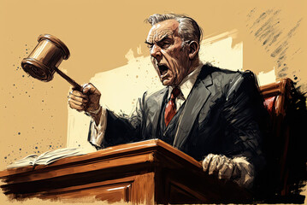
30 Këshilla për sjelljen në sallën e gjyqit
Këshilla 16 - Mos flisni në mënyrë të të pasjellshme, arrogante ose me mëndjemadhësi e vetbesim.
Asnjë nga ne, nuk reagon mirë ndaj vrazhdësisë.
Format e vrazhdësisë përfshijnë: përdorimin e zërit të ngritur ose ton agresiv, arrogancën në qëndrim, ton dhe shprehje, të qenit i pavëmendshëm, i pandjeshëm, fyes qëllimisht, i pasjellshëm, turpësi, sharje, shkelje e tabuve dhe devijimi.

Slide 22
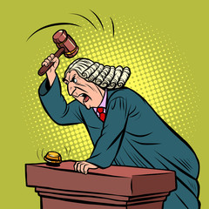
30 Këshilla për sjelljen në sallën e gjyqit
Këshilla 17 – Kujdesuni për tonin dhe volumin e zërit. Mos flisni shpejt. Kur jeni magjistrat të rinj në detyrë praktikoni para një pasqyre, ose regjistrojeni veten me video ose bëni një regjistrim audio.
Rishikoni vetë aftësitë tuaja oratorike, për shembull: A jeni shumë i butë dhe i heshtur, apo shumë i zhurmshëm? Po flisni shumë shpejt, jeni i ngadalshëm, jeni monoton dhe i mërzitshëm?
Bëni pauza dhe rregulloni intonacionin e zërit në mënyrë të tillë që të tërhiqni vëmendjen e auditorit në sallën e gjyqit. Vendosni tonin për një komunikim të qetë, të sjellshëm dhe të besueshëm.

Slide 23
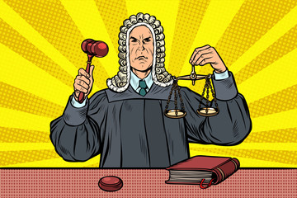
30 Këshilla për sjelljen në sallën e gjyqit
Këshilla 18 - Kur flisni, mos jepni opinionin tuaj për cështjen, mos bëni komente për parashtresat e avokatëve, ose të palëve.
Këshilla 19 - Përdorni terminologjinë e ligjit në të folur dhe të rregullave të gjykatës.
Këshilla 20 -- Qëndroni drejt dhe mos peshoni mbi krahët në tavolinë. Asnjëherë mos e mbështetni gjurin ose këmbën në karrigen tuaj ose në atë afër jush. Përdorni gjeste minimale dhe të përshtatshme me duar.
Këshilla 21 – Edukojini palët dhe publikun përmes procesit. Kujdesuni të shmangni shtrëngim apo ngacmim. Presionin dhe ngacmimin e palëve ndaj njëra-tjetrës gjatë ekzaminimi i kryqëzuar

Slide 24
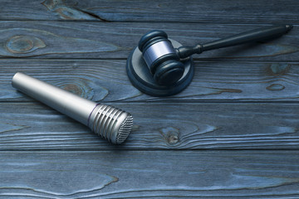
30 Këshilla për sjelljen në sallën e gjyqit
Këshilla 22 – Njihuni me teknoogjinë e përdorur në gjykatë për regjistrimin audio ose video të procesit. Kontrolloni nëse DVD player është duke punuar dhe gati në konsultim me oficerin e gjykatës dhe bashkëpunëtorin e gjyqtarit.
Këshilla 23 – Mos bëni zhurmë me mjetet e punës që keni në dispozicion. Lëvizni letrat dhe mbani shënime në heshtje.
Këshilla 24 - Mos kaloni shënime te anëtarët e trupit gjykues dhe te sekretarja. Mos pëshpëritni.
Këshilla 25 - Asnjëherë mos i grumbulloni sendet dhe mjetet e punës (letra stilolapsa, etj) përpara se çështja të përfundojë seanca. Ka mjaft kohë për të paketuar librat, kodet dhe letrat pasi të përfundojë çështja.

Slide 25
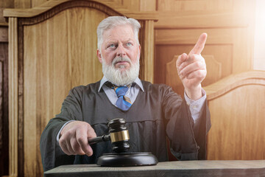
30 Këshilla për sjelljen pas seancës
Këshilla 27 - Pas seancës gjyqësore ose pas dhënies së vendimit të gjykatës asnjëherë mos fol me nënçmim për një koleg, prokuror, avokat, gjyqtar, ekspert, etj. Nuk ka asnjë justifikim, apo arsye, për të qenë kritik i padrejtë. Kjo është veçanërisht e rëndësishme kur kritika përbën një sulm personal ndaj një personi ose bazohet në perceptimin tuaj subjektiv dhe një mungesë serioze të të kuptuarit për rolin e gjyqtarit.
Këshilla 28 - Asnjëherë mos kritikoni ose pretendoni të "korrigjoni" aftësitë e kolegëve ose sjelljen e tyre. Aktivitetet sociale, konferencat dhe festat në përgjithësi, emisionet televizive, intervistat me gazetarët nuk janë vende të përshtatshme për të ndarë përshtypjet e një dite gjykimi.

Slide 26
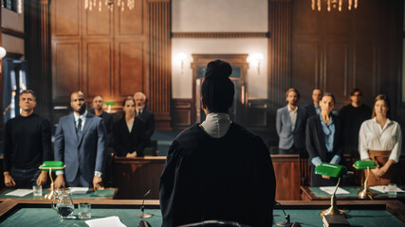
30 Këshilla për sjelljen në sallën e gjyqit
Këshilla 29 - Jashtë gjykatës ju duhet të shmangni kontaktin e drejtpërdrejtë dhe personal me palët dhe pjesëmarrësit në gjykim.
Këshilla 30 - Shmangni diskutimin publik të çështjes suaj. Cështjet gjyqësore nuk janë ushqim publik ose të hapura për diskutim në konferenca ligjore. Ngjarje të tilla jo vetëm që janë të padrejta për ata që janë të përfshirë, duke përfshirë klientin, dëshmitarin, gjyqtarët e tjerë, prokurorët, avokatët, por mund të minojnë në mënyrë të pahijshme besimin e publikut në sistemin e drejtësisë.

Slide 27
Ju faleminderit p[r v[mendjen!

